Slide 1
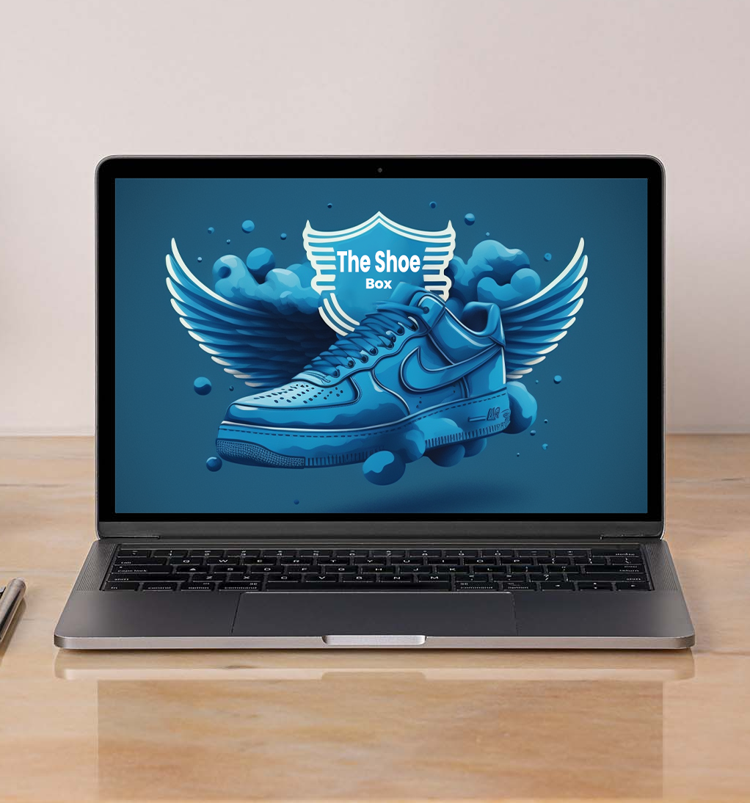
TheShoeBox
Kovács Szebi, Vendler Ákos

Slide 2
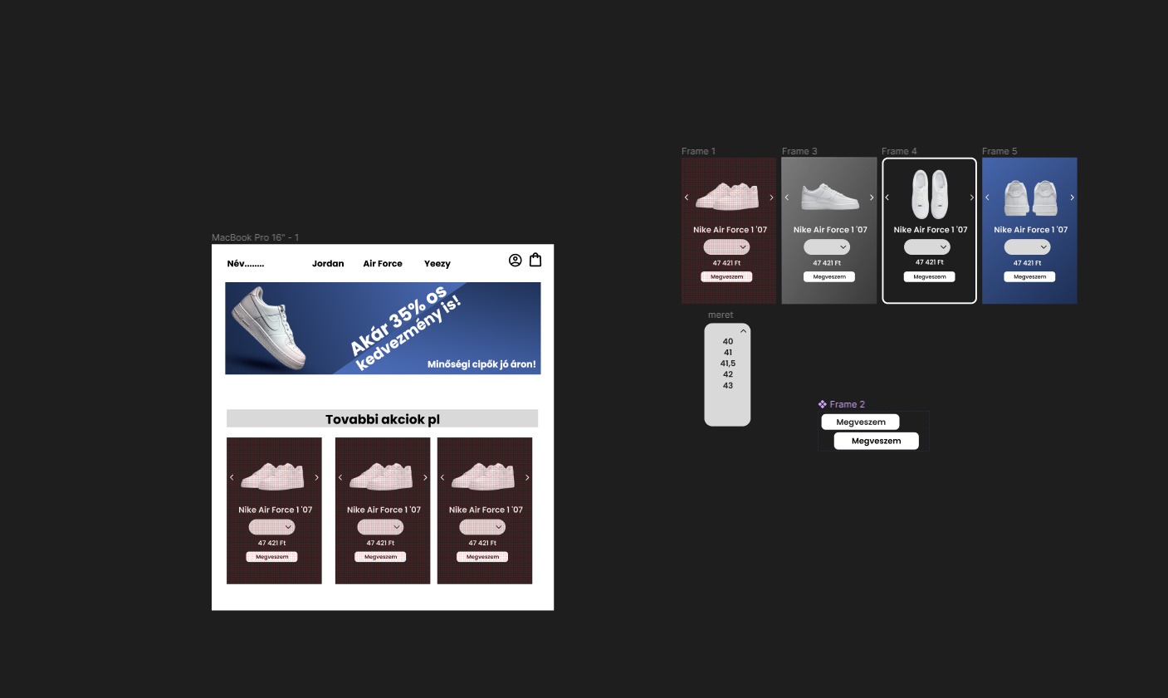
Az ötlet
Akartunk egy letisztult könnyen átlátható webshopot ezért az egész oldalt mi designoltuk Figmában hogy mind a kettőnknek fegfelelő legyen a végeredmény.
Alapból így nézett volna ki

Slide 3
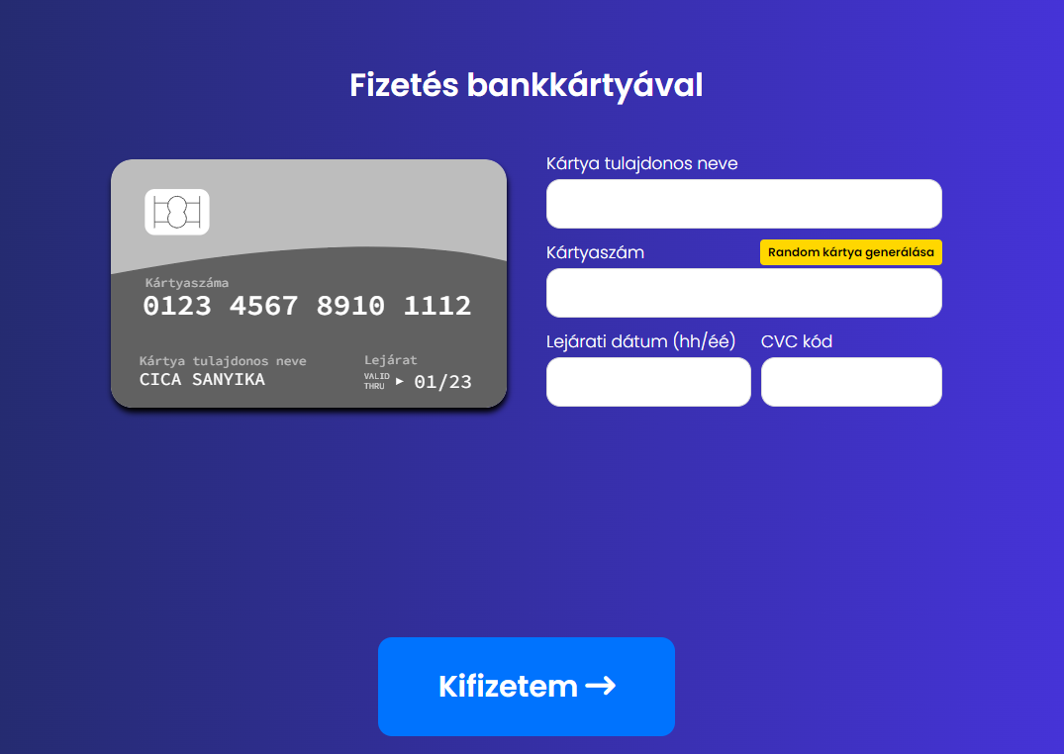
De persze használtunk pár előre megírt kódot hogy kicsit gyorsabban haladjunk mint pl.: a fizetés része.
Ezt az interneten találtuk és egy kicsit átalakítottuk meg kapott egy kifizetem gombot is.

Slide 4
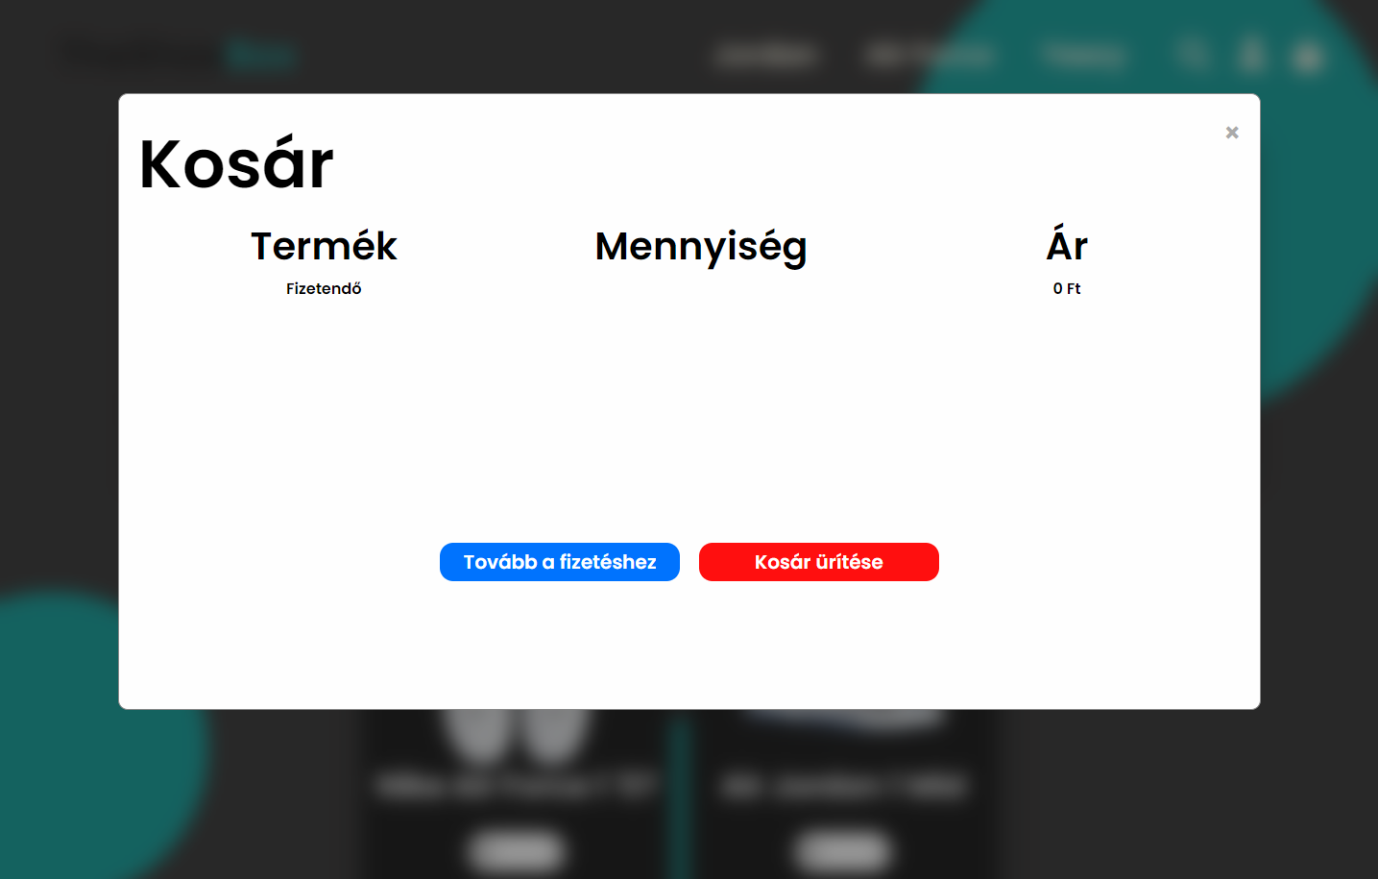
Ki mit csinált
Szebi csinálta a Bejelentkezés részét meg a Jordan részét meg persze az ötleteket eddig.
Én a Főoldal részét csinaltam a külömböző képekkel meg a javascriptes dolgokat mint pl.: a kosár.

Slide 5
Az oldalunk felépítése
30%
55%
15%
Az oldalt nagyrésze a css-en alapszik amibe az egész stílusát csináltuk meg az oldalnak.
HTML
CSS
JS

Slide 6
Köszönjük a figyelmet!

